Slide 1


Educación Cristiana
Sección Frontera
2° Curso - Taller

Slide 2

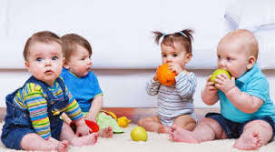
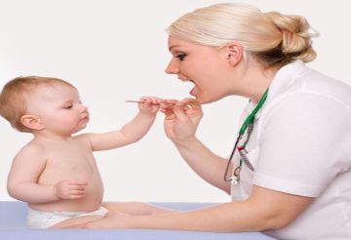
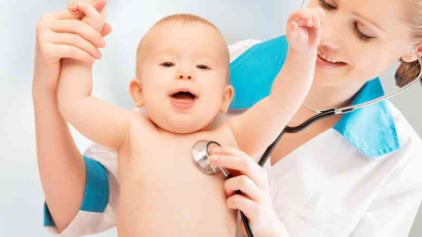
Definición: “Crianza de niños”. Cuyo origen etimológico se encuentra en el latín, ya que es fruto de la suma de dos componentes de esa lengua: el sustantivo “puer”, que puede traducirse como “niño”, y la palabra “cultura”, que es sinónimo de “cultivo”.
La puericultura es la disciplina científica que se encarga del desarrollo saludable y de la crianza de los niños.
A través de la puericultura, se busca que el niño crezca sano y adquiera las herramientas necesarias para integrarse con éxito a la sociedad. La puericultura, de este modo, no se queda sólo en el apartado físico, sino que también estudia las relaciones entre el niño y quienes lo rodean.
Lo que busca la puericultura es difundir información y conductas que favorezcan el desarrollo psicosocial de los infantes. En este sentido, su trabajo se inicia en la etapa de embarazo, ayudando a la madre a conocer todo aquello que necesita para criar a sus hijos en las mejores condiciones posibles.

Slide 3

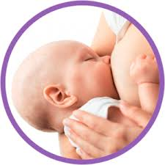
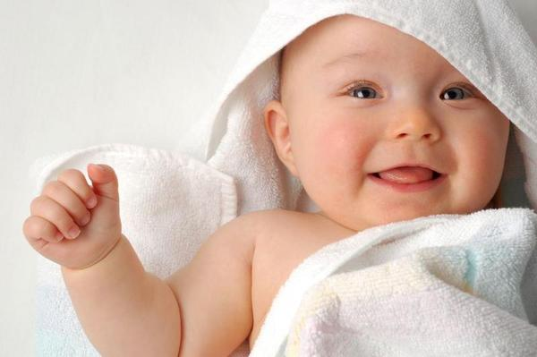
Lactancia
Uno de los aspectos más importantes para la puericultura es la lactancia.
Se considera que la leche materna es fundamental para el crecimiento saludable del niño y para el desarrollo del vínculo madre-hijo. La acción de alimentarse de este modo aporta innumerables beneficios a los pequeños y también a su madre.
La lactancia materna ofrece muchos beneficios para su bebé. La leche materna contiene el equilibrio adecuado de nutrientes para ayudar a que el bebé crezca y se convierta en un niño fuerte y sano. Algunos de los nutrientes de la leche materna también ayudan a proteger al niño de algunas enfermedades e infecciones comunes. También puede beneficiar a la salud de la madre. Algunos tipos de cáncer pueden ocurrir con menos frecuencia en las madres que amamantaron a sus bebés.
Las mujeres que no tienen problemas de salud deben intentar amamantar a sus bebés por al menos los primeros seis meses de vida.

Slide 4
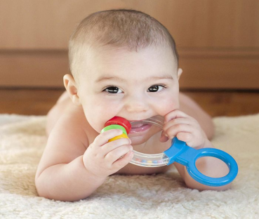
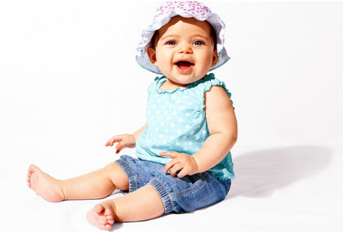
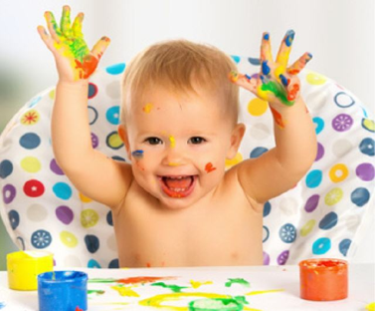
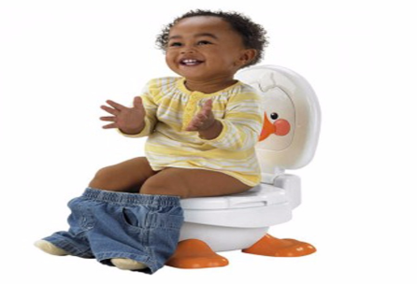
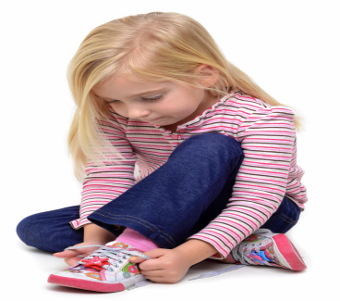
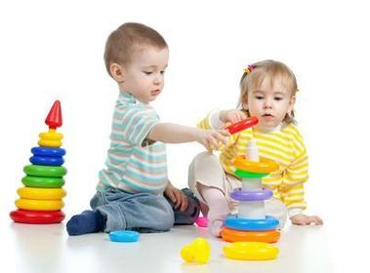
Desarrollo Psicológico
DESARROLLO
Edad | Psicosexual | Psicosocial | Cognitiva | Etapa
0 | 0-18/20 meses ORAL | 0-2 Años Confianza vs Desconfianza | 0-2 Años Etapa Sensoriomotora | 0-2 Años Primera Infancia
1
2 | 2-3,4 años Anal | 2-4 Años Autonomía vs Vergüenza | 2-7 Años Etapa Pre operacional | 2-6 Años Niñez Temprana
3

Slide 5
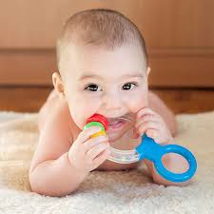

Desarrollo Psicológico
Primera Infancia
Psicosexual
Oralidad (0-18-20 meses)
Energía libidinal (Energía de vida)
Se encuentra concentrada en la boca, el placer se deriva de mamar, chupar.
Psicosocial
Confianza vs desconfianza
(0-2 años)
Existe la Polaridad Patológica Materna; en sí es la manera en que crían las mamás a los niños, ya sea con confianza o desconfianza.
Cuando no se les da el debido cuidado a los niños o se les sobreprotege crecen en desconfianza. Se debe tener la dirección de Dios para poder educar a los niños y que crezcan en confianza y crear en ellos la creencia en la fé, que sepan que su mundo es seguro.

Slide 6
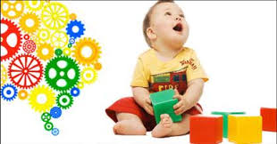
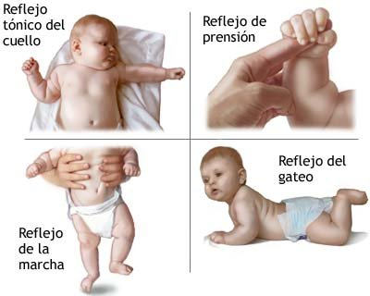
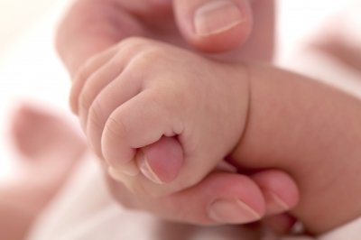
Cognitiva.
Etapa Sensoriomotora (0-2 años)
Existen 2 canales para percibir el medio ambiente
Sensación – Motor (movimientos).
Responde a su medio ambiente con movimientos.
Los primeros movimientos se llaman Reflejos
Reflejos automáticos ( involuntarios) al medio ambiente que buscan la adaptación y supervivencia.
Reflejos en el recién nacido:
Succión, Búsqueda, Deglución, Moro, Prensión, Enderezamiento Tónico, Marcha, Sonrisa.

Slide 7
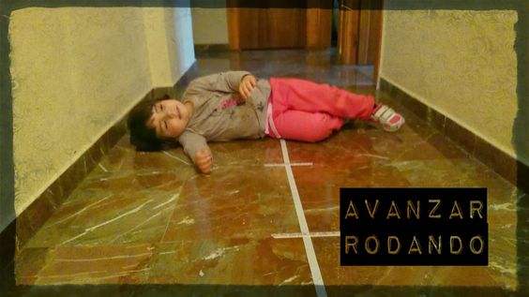
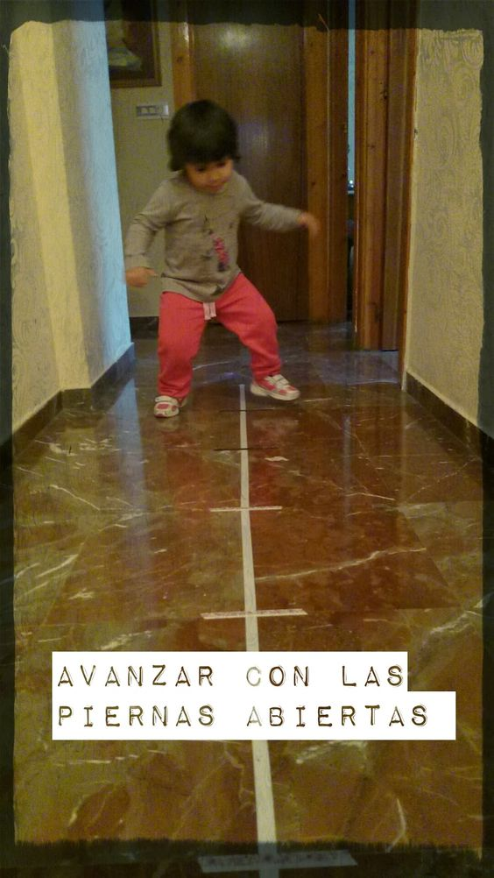
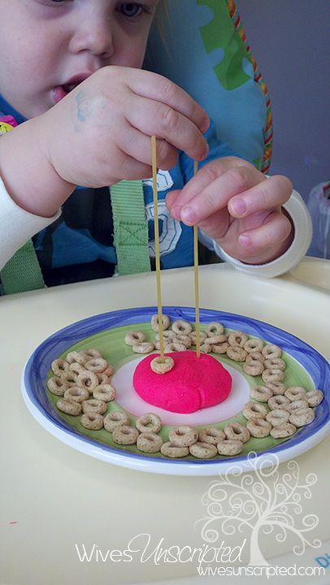
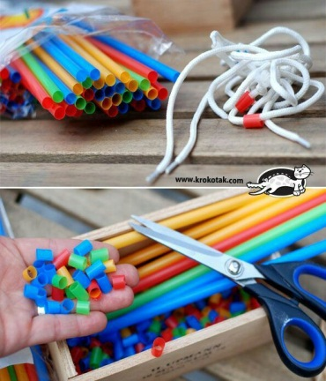
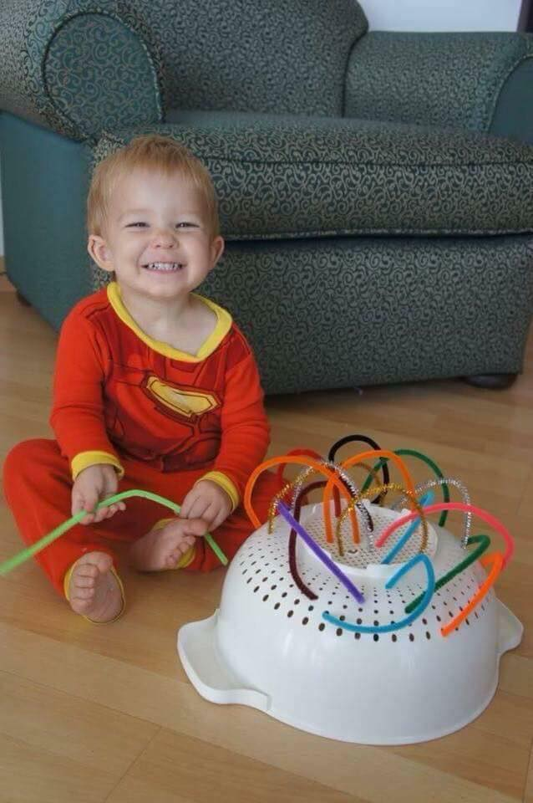
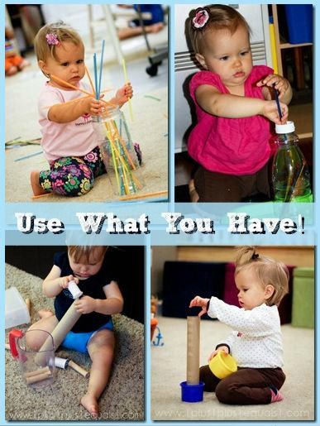
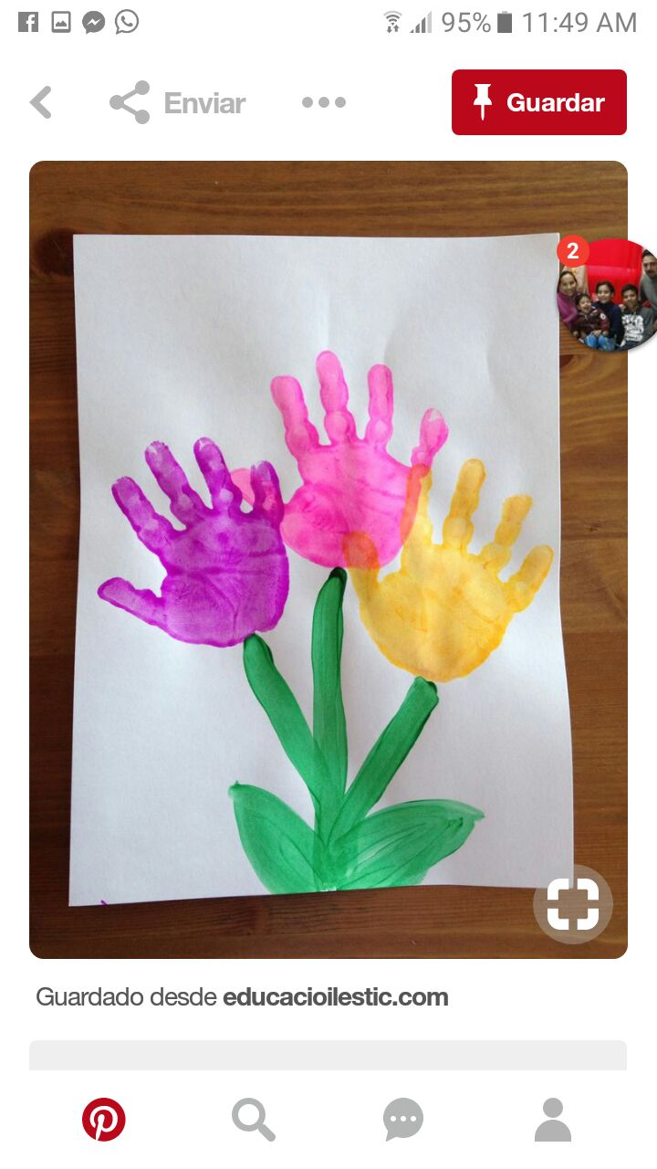
Actividades con niños de 0 a 3 años

Slide 8
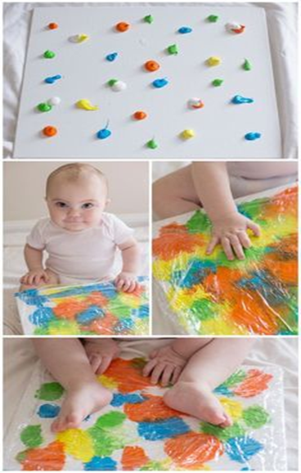
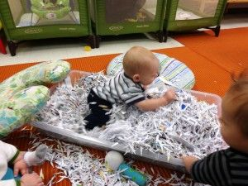
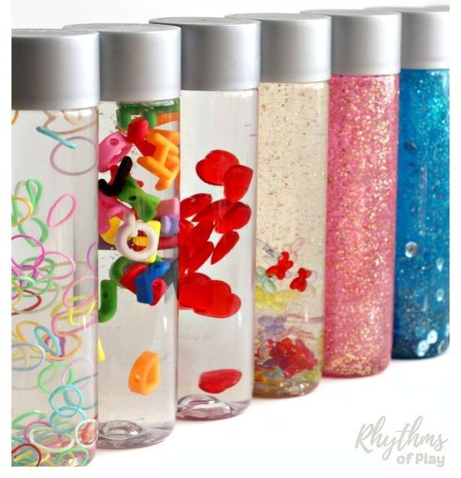
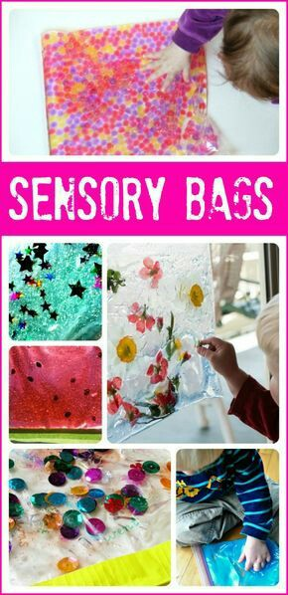
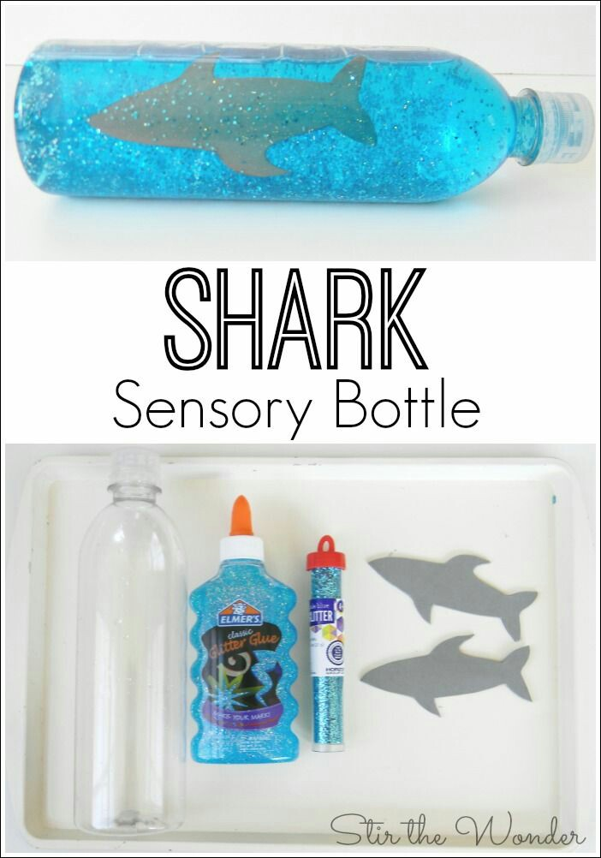

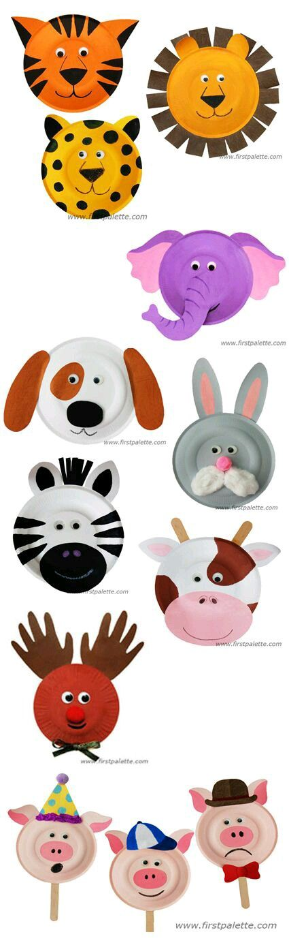
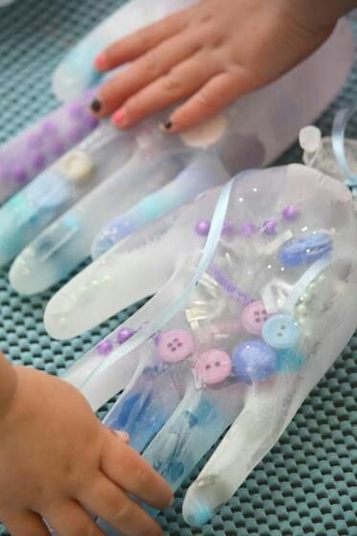
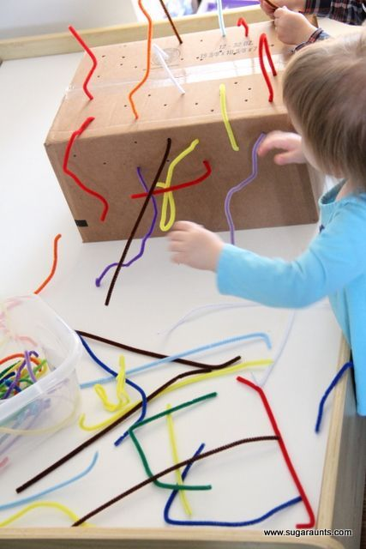

Slide 9
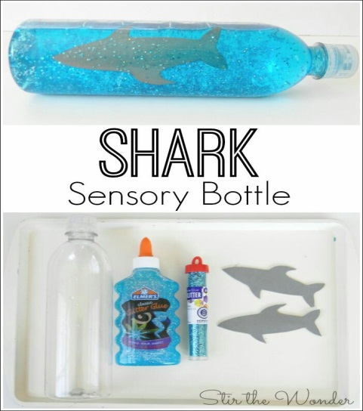
Actividades Sensoriales.

